Slide 1
Klassinen dynamiikka:
Hamiltonin dynamiikka
Martikainen Jani-Petri

Slide 2

Kiinnittäkää turvavyöt!

Slide 3
Oppimistavoitteet
Viimeksi: Hamiltonin funktio, kanoninen liikemäärä, syklinen koordinaatti, symmetriat ja säilymislait
Tavoite 1: Käsitteet faasiavaruus,Poissonin sulut ja kanoninen muunnos
Tavoite 2: Käsite: generoivat funktiot
Tavoite 3: Esim. yhteys vaikutuksen ja generoivien funktioiden välillä (ei avain asiaa)
Tavoite 4: Hamilton-Jacobi yhtälö generoivalle funktiolle (ei avainasiaa)

Slide 4
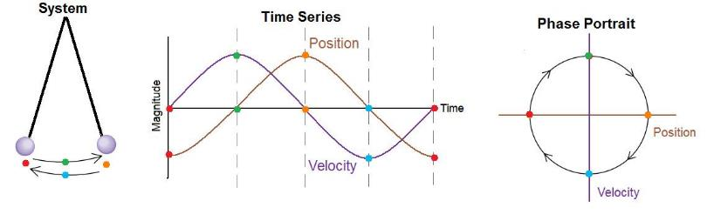
Faasiavaruus
Jokaista tilaa kuvaa piste
1D systeemi: selkeyden vuoksi
q ja p virittämä avaruus on faasiavaruus
Dynamiikka faasiavaruudessa?

Slide 5
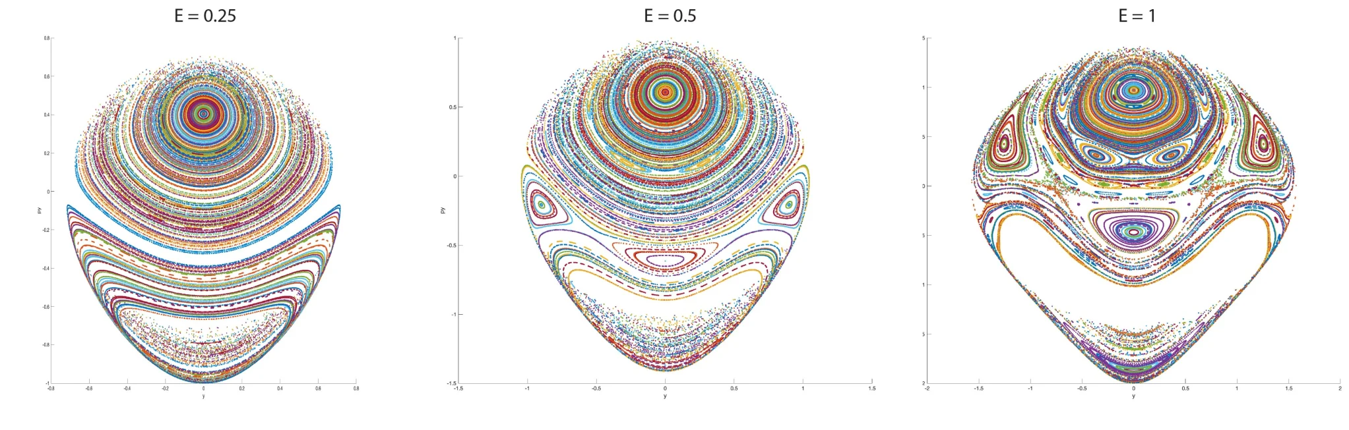
Faasiavaruus
Luonteva tapa esittää systemin dynamiikan yleisiä ominaisuuksia. Jos energia säilyy ja moni liikemääräkin vakio…helppoa!
Faasiavaruuden polut eivät voi mennä ristiin. Miksi eivät?
Nopeus vektorin pitää olla kaikissa pisteissä yksikäsitteisesti määritelty Hamiltonin yhtälöiden perusteella. Ei risteämistä!
Kaaosteoriassa myös…
Tuplaheilurin Poincaren
leikkaus jollain energialla…

Slide 6
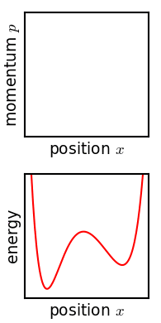
Faasiavaruus: Liouvillen teoreema
A Faasiavaruuden alue säilyttää pinta-alansa aikakehityksessä (Hamiltonin dynamiikassa)
yksinkertainen esimerkki vakio liikemäärällä ilman voimia … not perhaps crazy.
Lue lisämateriaalia… ja todistus
Alue voi kuitenkin vääristyä paljon
(Toinen tapa sanoa sama: hiukkasjoukon tiheys faasiavaruudessa on vakio)
Example: from Wikipedia

Slide 7
Poissonin sulkeet ja dynamiikka
Kirja, muistiinpanot…
Kaksi funktiota…
Käsite: Poissonin sulku on
Voit näyttää (Hamiltonin yhtälöistä, helppo johto)
Saatan kysyä tätä kokeessa. Helppo, mutta
testaa Hamiltonin yhtälöt

Slide 8
Vaaditaan liikeyhtälöiden sama muoto
Taululla…vaatimus siitä, että Hamiltonin yhtälöiden muoto säilyy implikoi, että Poissonin sulut säilyvät!
Ennen muunnosta oli
Muunnos on siis kanoninen, jos se säilyttää
Poissonin sulut

Slide 9
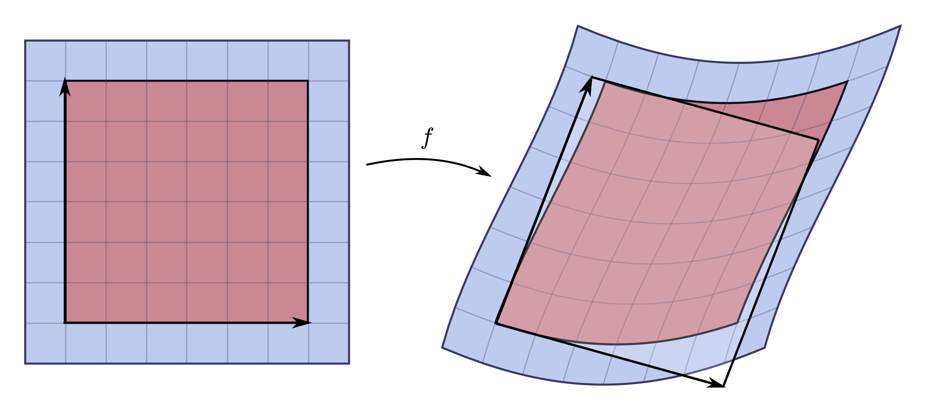
Liouvillen teoreema ja kanoninen muunnos
Kun teet muunnoksen uusiin paikkoihin ja liikemääriin, faasiavaruuden alueen pinta-alaelementti yleisesti muuttuu
JOS muunnos on kanoninen, siihen liittyvä Jacobin determinantti on kuitenkin yksi
Tämä siksi, koska Jacobin determinantti ON Poissonin sulkeet
Tällöin pinta-ala pysyy samana!
P
p
q
Q

Slide 10
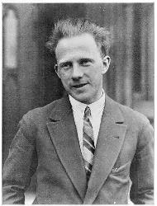
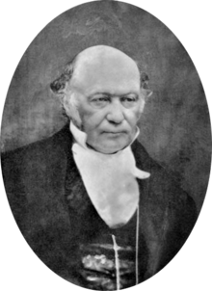
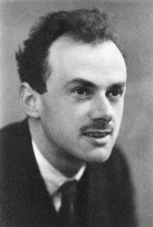
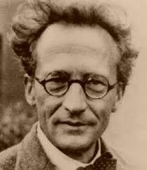
Poissonin sulut
Näyttää tosi paljon kvanttimekaniikalta!!
Hamilton

Slide 11
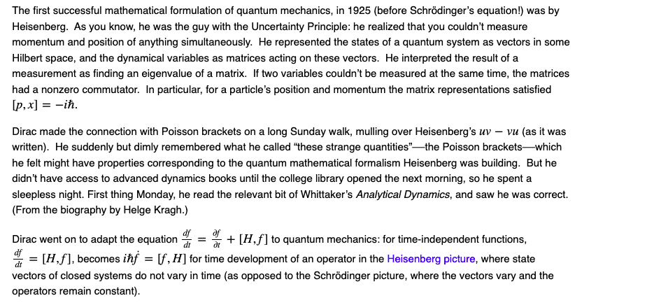
Poissonin sulut…
Michael Fowler
https://galileoandeinstein.phys.virginia.edu/7010/CM_07_Poisson_Brackets.html

Slide 12
Muunnokset koordinaateille ja liikemäärille...generoivat funktiot
Aiemmin opimme, että Lagrangen yhtälöt pysyvät samoina vaikka Lagrangen funktioon lisätään kokonaisaikaderivaatta
Lähdetään syventämään tästä: millaisia muunnoksia voimme tehdä koordinaateille ja liikemäärille niin, että Hamiltonin yhtälöt pysyvät ennallaan?

Slide 13
Generoivat funktiot
Voimme valita lisätä Hamiltonin periaatteeseen aikaderivaatan esimerkiksi tästä
Sitä kutsutaan ensimmäisen tyypin generoivaksi funktioksi
Hamiltonin periaatteesta saamme

Slide 14
Generoivat funktiot
Laskemalle aikaderivaatan ja vertaamalla kertoimia saamme
Tuntemalla generoivan funktion voimme siis tietää mikä muunnos vie alkuperäisistä muuttujista uusiin.
Samaan tapaan esim.
Muistiinpanot…

Slide 15

Generoivat funktiot
Yhdessä esimerkki harmoniselle oskillaattorille
Muistiinpanot…
Onko kurssilla muuten esiintynyt keskeinen funktio
mikä on kokonaisaikaderivaatta jostain?
Vihje: on…
Vaikutus on generoiva funktio
kanoniselle muunnokselle!

Slide 16

Vaikutus generoivana funktiona?
Muistiinpanot
Lähde hakemaan sellaista muunnosta mille uusi Hamiltonin funktio häviää
…jos se häviää niin myös
Implikaatio: Hamilton-Jacobi yhtälö generoivalle funktiolle

Slide 17

Yhteenveto
Kanoninen muunnos ja Poissonin sulut
Generoivat funktiot
Muistiinpanoissa lyhyesti siitä miten voimme kirjoittaa Hamiltonin-Jacobin (osittaisdifferentiaaliyhtälö) yhtälön vaikutukselle…melkein kvanttia!
Ensi viikolla
suhteellisuusteoriaa

